Slide 1
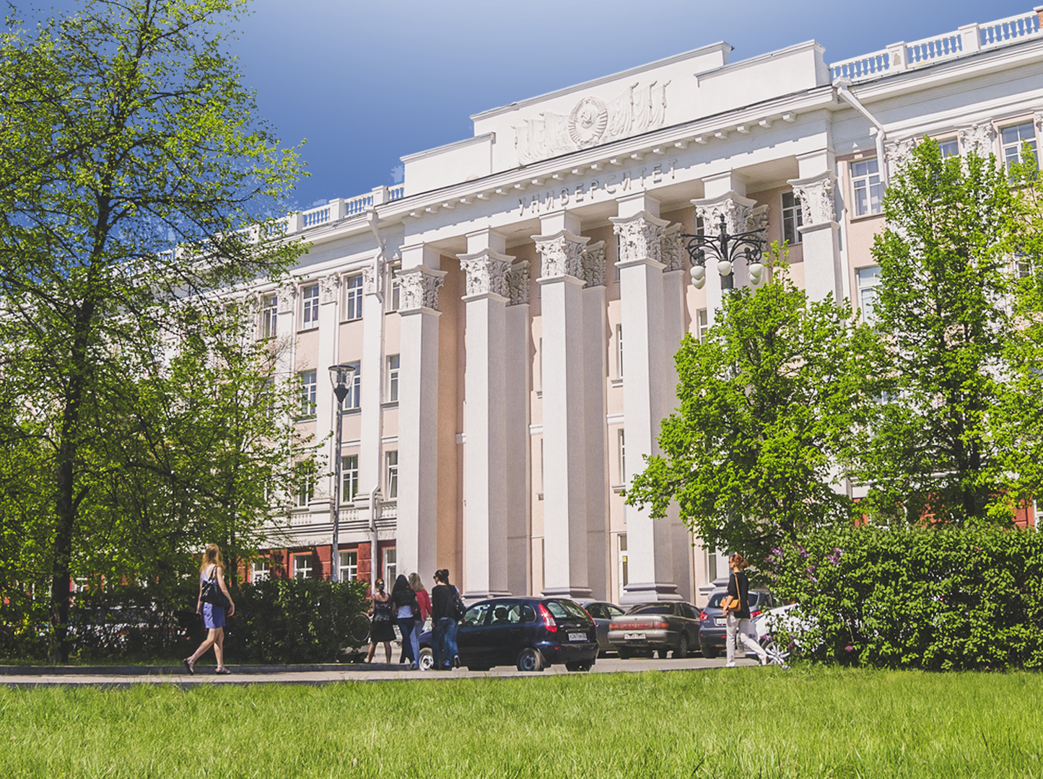
Организатор-
Лига студентов АГУ
«
Проект
Летняя сессия «Реализация 2012» Всероссийский студенческий форум
мониторинг реализации решений Всероссийского студенческого форума, подведение промежуточных итогов; обсуждение хода реализации программ поддержки деятельности студенческих объединений

Slide 2
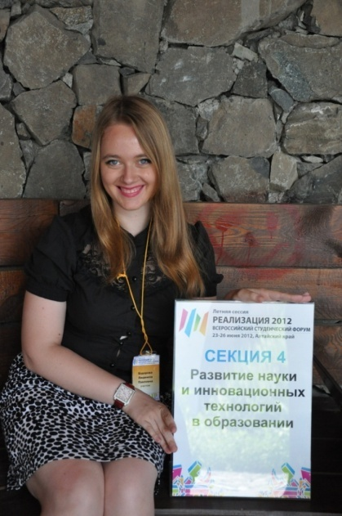
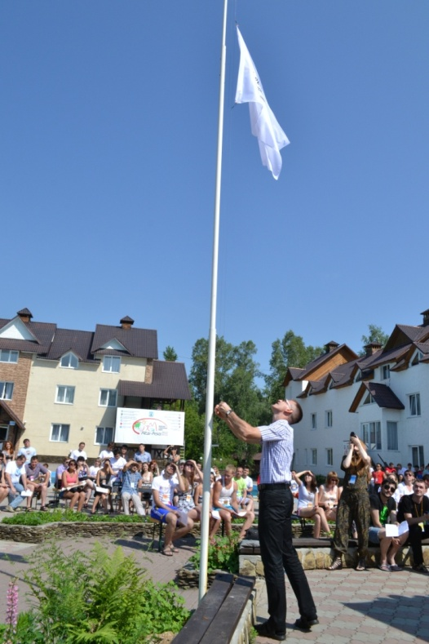
3 дня плодотворной работы, обмен опытом по 8 основным направлениям студенческой жизни, 250 участников из 80-ти субъектов Российской Федерации, творческие вечера, насыщенные эколого-образовательные мероприятия
Основные направления работы:
Мониторинг реализации решений Всероссийского студенческого форума
Презентация деятельности рабочих групп Совета по развитию деятельности студенческого самоуправления при Минобрнауки России
Совещание представителей вузов победителей конкурсного отбора программ развития деятельности студенческих объединений
Летняя сессия «Реализация 2012» Всероссийский студенческий форум

Slide 3
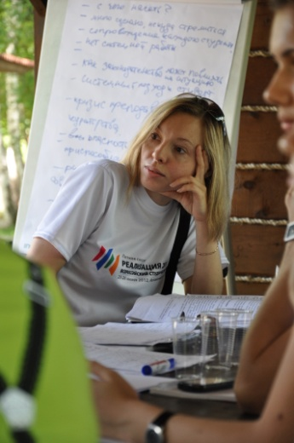
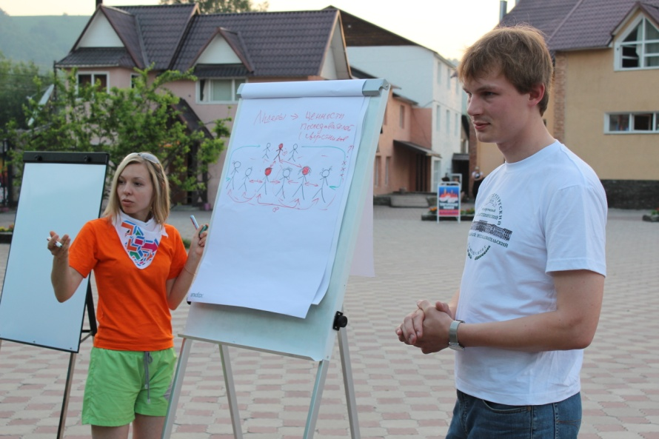
Мониторинг реализации решений Всероссийского студенческого форума
Направления: • Развитие системы органов студенческого самоуправления • Содействие повышению качества профессионального образования • Социализация и адаптация студентов к учебному процессу • Развитие науки и инновационных технологий в образовании • Вопросы временного трудоустройства в период обучения • Развитие межнационального взаимопонимания и профилактике экстремизма в студенческой среде
• Социальные стандарты в сфере профессионального образования • Создание и реализация эффективной системы содействия трудоустройству и развитию карьеры • «Студенческий спорт»
Летняя сессия «Реализация 2012» Всероссийский студенческий форум

Slide 4
Направление 1: Развитие системы органов студенческого самоуправления (руководитель Адерихин Вячеслав Руководитель Департамента студенческих программ РСМ, Член Стратегического совета РСМ, Член Общественного совета при Минобрнауки РФ);
Проведен анализ работы группы, отмечены позитивные итоги Всероссийского студенческого форума на усиление роли студенческого самоуправления в соуправлении образовательными учреждениями, работа признана удовлетворительной
Решения по развитию направления Создание онлайн- площадки для общения органов ССУ; Проведение ежегодных образовательных площадок для актива ССУ по Федеральным округам; Проведение всероссийской площадки обмена опытом органов ССУ; Проведение всероссийских конкурсов «Лучший орган ССУ», «Лучший студент года» по соответствующим номинациям;

Slide 5
Направление 2: Содействие повышению качества профессионального образования (руководитель Тимошин Пётр - Заместитель председателя Общероссийской общественной организации «Всероссийский студенческий союз», член Общественного совета Рособрнадзора, член Высшего экспертного совета Агентства по общественному контролю качества);
Проведен анализ работы группы, разработаны критерии оценки качества образования в вузе, работа группы признана удовлетворительной
Решения по развитию направления • Запуск проекта по моделированию сценариев развития системы образования в России. • Проведение конкурса среди вузов на лучшие практики преподавания различных образовательных дисциплин. Формирование предложений по включению в требования к исполнителям государственных заказов и контрактов в рамках различных проектов и федеральных целевых программ, финансируемых Минобрнауки России, обеспечение размещения данных заказов в открытом доступе на сайте вуза, и предоставление информации о них для размещения в профильных базах данных. • Разработка предложений по системе оценки деятельности органов студенческого самоуправления.

Slide 6
Направление 3: Социализация и адаптация студентов к учебному процессу (руководитель Денис Медведев - заместитель председателя общероссийской общественной организации «Всероссийский студенческий союз»);
Проведен анализ работы группы, отмечено отсутствие системного подхода к организации работы по адаптации первокурсников; «кризис преподавательского кураторства»; опасность воспитать студентов – приспособленцев, сформировать у студентов иждивенческий подход к решению своих проблем; незаинтересованность руководства вузов в адаптации студентов; отсутствие единых принципов и критериев эффективности работы по адаптации студентов; направленность существующих программ на поощрение лучших и не обеспечивающих охват и вовлечение всей массы студентов в процесс адаптации; отсутствие нормативной базы, определяющей ключевые принципы, направления и виды деятельности вузов по адаптации первокурсников; острая нехватка кадров, осуществляющих функции куратора академических групп
Решения по развитию направления По результатам работы были сформулированы предложения по возможному содержанию, формам, технологиям деятельности по адаптации студентов, которые необходимо осуществлять в первый год обучения. Принято решение о формировании комплекса рекомендаций по направлению и централизованной рассылки его в образовательные учреждения

Slide 7
Проведен анализ опыта деятельности студенческих научных обществ, созданных в образовательных учреждениях среднего и высшего профессионального образования.
Решения по развитию направления • Создание Всероссийского совета студенческих научных обществ и студенческих конструкторских бюро и об основных направлениях его деятельности. (Основная цель предложения – координация усилий и обмен опытом в плане внедрения в процесс образования научного творчества и инновационной деятельности, как неотъемлемой части подготовки современных профессионалов в различных сферах). • Организация интернет-портала студенческих научных обществ. • Организация работы с перспективной студенческой молодежью в научно-образовательной и инновационной сферах.

Slide 8
Направление 5: Вопросы временного трудоустройства в период обучения (руководитель Киселев Михаил - Руководитель Центрального штаба МООО «Российские Студенческие Отряды»)
Проведен анализ работы группы, обсуждены основные направления подготовки Всероссийского слета студенческих отрядов, работа признана удовлетворительной.
Решения по развитию направления • Формирование базы данных работодателей и участников профильных отрядов на информационном портале МООО «РСО». Пиар-компания по выводу портала в более широкое пользование студенческой аудитории и сообществ работодателей. • Разработка рекомендаций для образовательных учреждений высшего и среднего специального профессионального образования по направлению студентов для участия во Всероссийском слете студенческих отрядов. • Проведение переговоров с компаниями, осуществляющими пассажирские авиаперевозки в г. Владивосток, с целью снижения стоимости авиабилета и увеличению бортов на время проведения Слета. Разработка и принятие на региональном уровне мер по льготному прохождению медицинского осмотра участниками студенческих отрядов. • Проведение мониторинга по количеству созданных рабочих мест на инфраструктурных объектах образовательных учреждений, а также результатов работы таких отрядов. • До 1 сентября 2012 года направление в адрес Минобрнауки России предложений по популяризации рабочих профессий среди молодежи по средствам информационных печатных и интернет изданий, а также СМИ.

Slide 9
Направление 6: Развитие межнационального взаимопонимания и профилактике экстремизма в студенческой среде (руководитель Хуртаев Кантемир Исхакович, председатель Союза студенческих землячеств города Москвы);
Решения по развитию направления
Реализация проекта «Медиаторы – кадры для студенческого самоуправления», Создание интернациональных площадок проекта в регионах России.
Создание интернациональных структур студенческого самоуправления в вузах, и их объединению на уровне городов.
Разработка рекомендаций по созданию Центров межнационального общения в образовательных учреждениях

Slide 10
Направление 7: Социальные стандарты в сфере профессионального образования (руководитель Марченко Владимир - руководитель рабочей группы, председатель СКС профсоюза работников народного образования и науки РФ)
Проведен анализ работы группы, обсуждена практика применения в вузах ПП № 945., проведена дискуссия об эффективности работы в вузах стипендиальных комиссий, рассмотрен проект ПП о назначении повышенных стипендий нуждающимся студентам 1 и 2 курсов, обучающимся на «хорошо» и «отлично», обсуждены законодательные аспекты уплаты обучающимися подоходного налога на некоторые выплаты из средств стипендиального фонда., обсуждена концепция Всероссийского конкурса студенческих общежитий, определены поручения координаторам рабочей группы в ФО по подготовке региональных и окружных этапов конкурса. Решения по развитию направления • Создание на базе нового Типового Положения о стипендиальном обеспечении обучающихся интегрирующего документа, объединяющего действующие нормативно-правовые документы в этой области. • Проведение работы по законодательному закреплению освобождения от уплаты подоходного налога на выплаты, производимые студентам из средств стипендиального фонда. • Завершение работы по нормативному регулированию порядка формирования и функционирования стипендиальных комиссий вузов. Общественная сертификация студентов – членов стипендиальных комиссий. Работапо созданию Всероссийской стипендиальной комиссии. • Формирование предложений Министру образования и науки РФ по учреждению института уполномоченного представителя Министра по студенческим вопросам. • Формирование доклада о состоянии нормативной базы по вопросам безопасности образовательного процесса к Конгрессу «Новые лидеры новой России» • Формирование предложений по законодательному возвращению периодов обучения в общий трудовой стаж.

Slide 11
Направление 8: Создание и реализация эффективной системы содействия трудоустройству и развитию карьеры (руководитель Шаповалова Ирина - Руководитель Центра карьеры ГК «Росатом», Национальный исследовательский ядерный университет «МИФИ»);
Проведен анализ работы группы , описана структура и содержание страницы Рабочей группы на портале Всероссийского студенческого форума stud-forum.ru (содержание, разделы, пользователи, функционал), а также система трансляции работы группы в социальных сетях и взаимодействия в этом пространстве; скорректирован и дополнен перечень направлений работы группы; подготовлены предложения для внесения в Резолюцию по итогам работы
Решения по развитию направления • Составление перечня потенциальных направлений работы студенческих объединений/инициативных групп по содействию трудоустройству и развитию карьеры; • составление классификации вузов в зависимости от эффективности университетских структур, занимающихся вопросами трудоустройства и развития карьеры (ЦК и ЦСТВ и др.) и степени поддержки инициатив в данном направлении; • распределение возможных направлений работы студенческих объединений/инициативных групп в зависимости от типа вуза, которые войдут в перечень рекомендаций Рабочей группы учреждениям ВПО;

Slide 12
Направление 9: «Студенческий спорт» (руководитель Ольховский Роман - президент Ростовского регионального отделения Общероссийской общественной организации «Российский студенческий спортивный союз», председатель попечительского совета Ростовского областного студенческого волонтерского движения «Молодежная спортивная лига»)
Проведен анализ работы группы, разработаны пути, формы и механизмы участия органов студенческого самоуправления в организации системы студенческого спорта в образовательном учреждении
В ходе работы были выделены основные проблемы развития направления и пути их решения, а так же представлен план мероприятий, проводимых в рамках деятельности рабочей группы.
Решения по развитию направления
Расширение сферы курируемых вопросов рабочей группы «Развитие студенческого спорта», за счет включения в ее работу профилактики негативных явлений и пропаганды здорового образа жизни в молодежной среде с последующим названием рабочей группы – «Формирование здорового образа жизни и развитие студенческого спорта»
Включение в работу предлагаемой рабочей группы следующих вопросов: • развитие студенческого спорта, спортивного волонтерского движения в вузах; • информационное освещение студенческих спортивных мероприятий; • улучшение спортивной инфраструктуры и материально-технического обеспечения физкультурно-спортивной работы в вузах; • антинаркотическая, антидопинговая, антитабачная и антиалкогольная пропаганда в молодежной среде; • мониторинг состояния здоровья студентов и диспансеризации; здоровое рациональное питание в вузах, оздоровительный отдых студентов и студенческие профилактории; • создание благоприятной экологической обстановки в вузах.

Slide 13
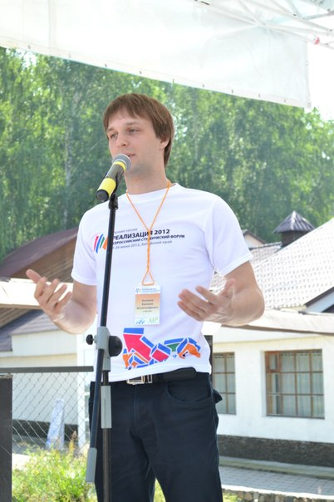
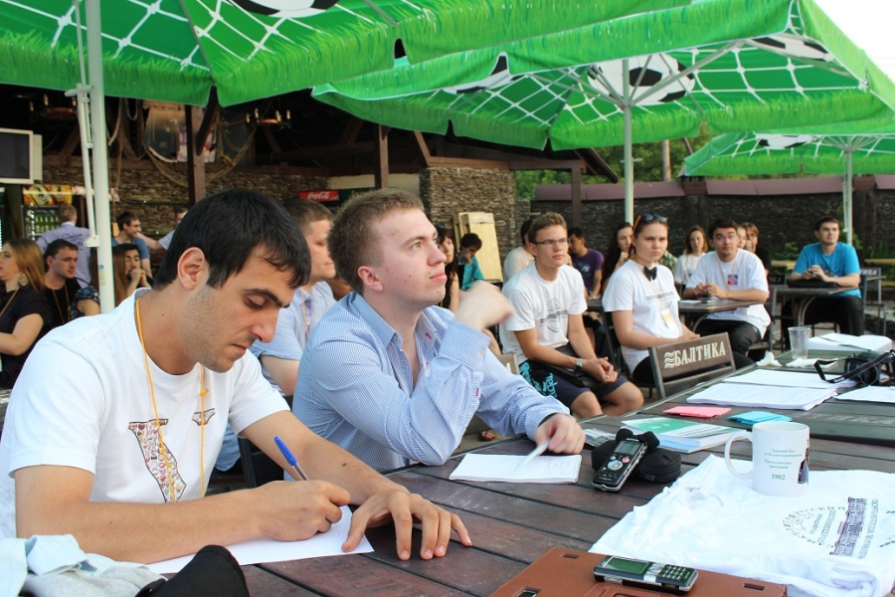
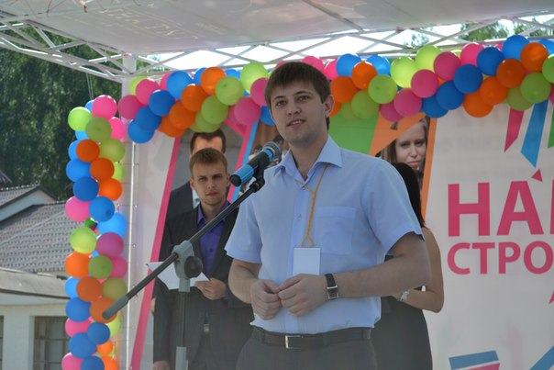
Итоговое совещание рабочих групп Совета по развитию деятельности студенческого самоуправления при Минобрнауки России
Отчет о работе, проделанной с ноября 2011 года руководители рабочих групп доложили на итоговом совещании "Реализации" в присутствии директора департамента дополнительного образования детей, воспитания и молодежной политики Министерства образования и науки Российской Федерации Александра Страдзе, начальника отдела департамента развития системы физкультурно-спортивного воспитания Минобрнауки России Сергея Кондратьева и исполнительного директора Всероссийского студенческого форума Александра Гордеева.
Участниками совещания проведен детальный анализ хода реализации поставленных задач, какие идеи еще планируется претворить в жизнь, а какие не имеют дальнейшей перспективы.
Жаркую дискуссию вызвал вопрос о том, кто должен быть руководителем рабочей группы Совета – взрослый и опытный человек, эксперт в данной области, как сейчас; обучающийся, погруженный в проблемную среду; или же человек, относящийся к молодежи, до 30 лет.
Решения: рабочим группам Совета подготовить предложения по новому формату решений Всероссийского студенческого форума до первого августа, чтобы переформатировать поставленные во время форума задачи, подготовить предложения по реформированию Совета по вопросам студенческого самоуправления в связи с расширением функций Минобрнауки России и продумать вопрос по взаимодействию рабочих групп, совета, Министерства и студенчества.
Летняя сессия «Реализация 2012» Всероссийский студенческий форум

Slide 14
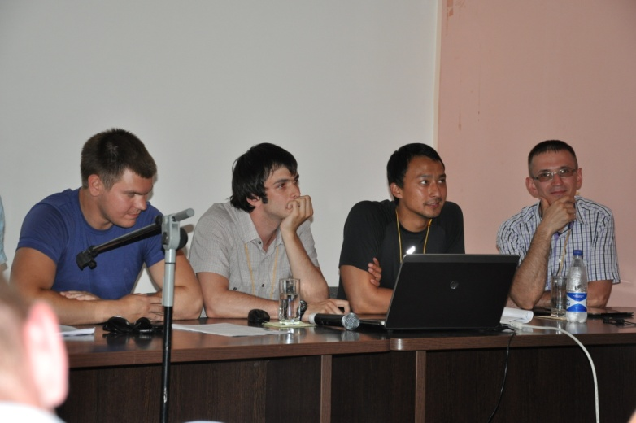
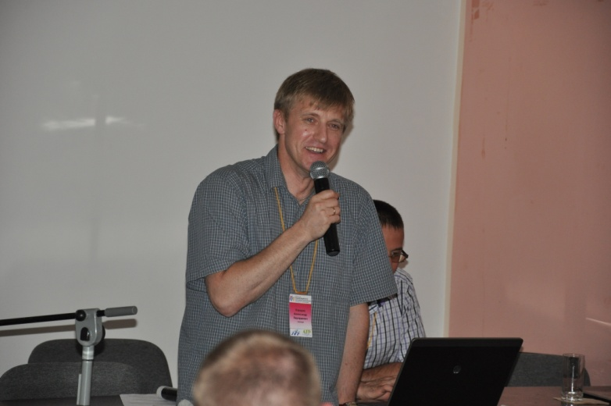
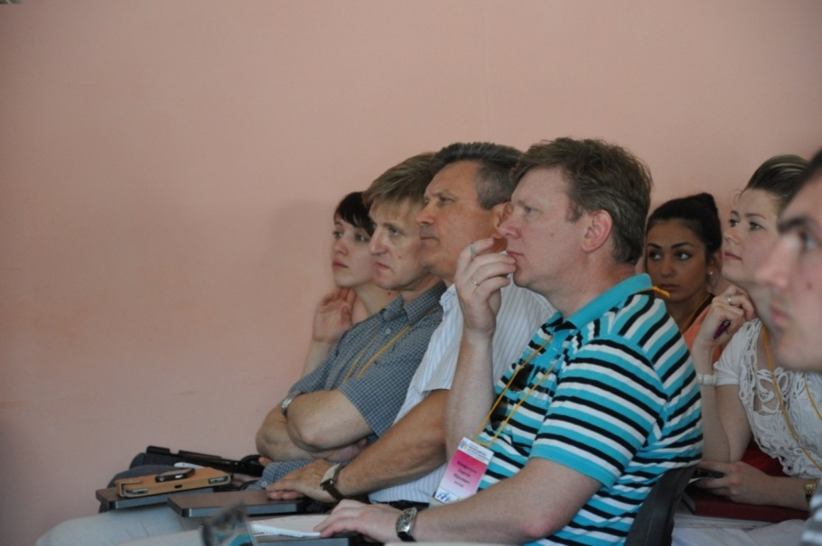
Совещание победителей конкурсного отбора программ развития деятельности студенческих объединений с участием директора Департамента воспитания и молодежной политики
А.Э. Страдзе
А.Э. Страдзе попросил студентов презентовать программы развития деятельности студенческих объединений в своих вузах таким образом, чтобы их опыт можно было транслировать на вузы всей страны.
Акцент был сделан на проектах, предполагающих создание инфраструктуры и выработку новых механизмов реализации потенциала студентов.
Летняя сессия «Реализация 2012» Всероссийский студенческий форум

Slide 15
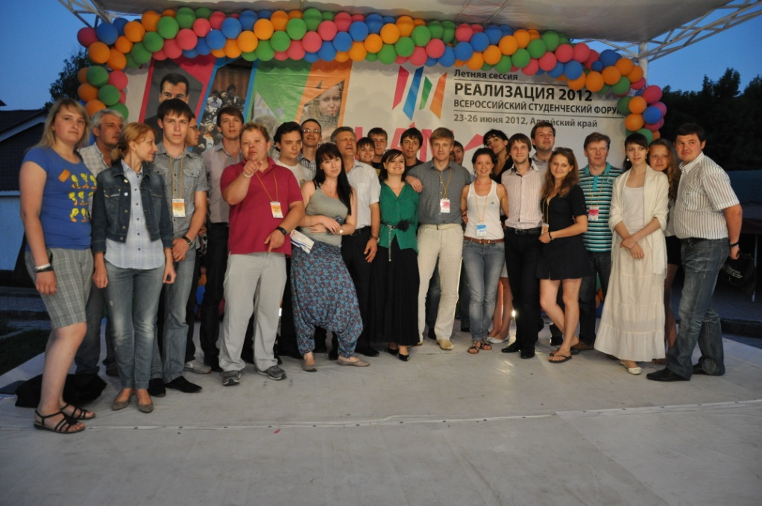
Работа секций форума завершилась принятием Резолюции, которая была направлена в Министерство образования и науки РФ
Летняя сессия «Реализация 2012» Всероссийский студенческий форум

